Slide 1
Розділ 6. Чинники соціально-природного походження

Slide 2
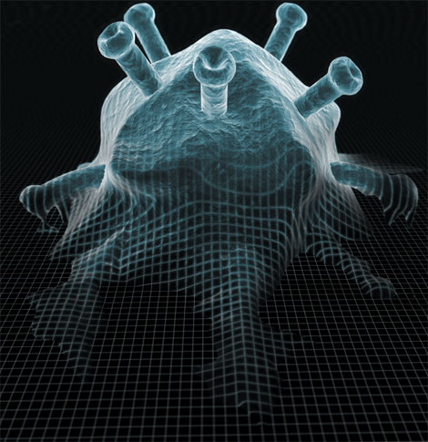
В - вірус
І - імунодефіциту
Л - людини
Notes:
К сожалению, наш герой в порыве страсти не учел одну важную деталь…
Он не учел вот это

Slide 3
1. ВІЛ-інфекція
Вікова та статева структура:
від 15 до 39 років,
як серед чоловіків так і серед жінок
85%

Slide 4
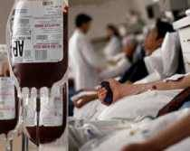
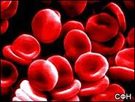
Парентеральний
(через кров) шлях передачі

Slide 5
Статевий шлях передачі

Slide 6
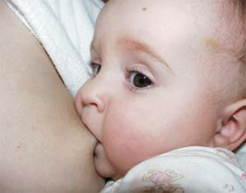
Вертикальний шлях передачі

Slide 7
При виконанні службових обов’язків ризик інфікування ВІЛ-інфекцією існує при:
1) контактах з кров’ю, іншими біологічними рідинами (слиною, сечею) з видимими домішками крові, пошкодженою шкірою;
2) потраплянні крові або інших біологічних рідин (слини, сечі) з видимими домішками крові на слизові оболонки;
3) уколах та порізах предметами, забрудненими інфікованою кров’ю.

Slide 8
ВІЛ не передається:
Через телефон
При кашлі і чханні
В басейні
При заняттях спортом

Slide 9
ВІЛ не передається:
Спільний унітаз
Контакти по роботі
Предмети побуту
Спільний душ
Notes:
• • При чихании;
• При купании в бассейне;
• При пользовании общим унитазом;
Через укус насекомых.

Slide 10
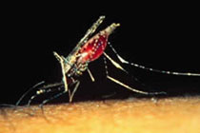
ВІЛ не передається:
через комарів

Slide 11
ВІЛ зберігає свої властивості :
у забрудненому шприці із залишками крові – 28-30 днів;
у рідкому середовищі при температурі 23-27 ^{о}С – 7-15 днів;
у тілі померлої людини – до 3-х діб;
у замороженій крові – до 10 років,
за межами організму та рідкого середовища – протягом 1 доби

Slide 12
2.3.2

Slide 13
Форми туберкульозу:
- «закрита» форма – це, як правило, рання стадія захворювання, коли в легенях виявляють окремі невеликі ділянки запалення (1-2 см).
- «відкрита» форма – це пізніша стадія, коли в легенях визначають великі ділянки запалення з розпадом легеневої тканини;
- Позалегеневий туберкульоз незаразна форма захворювання (туберкульоз кісток та суглобів, лімфатичних вузлів тощо.

Slide 14
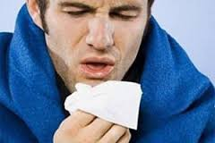
У 90 % людей туберкульоз вражає легені

Slide 16
Палички туберкульозу зберігають активність:
на книжкових сторінках 2-3 місяці;
живуть в сухому ґрунті до 2 тижнів,;
в молочних продуктах до 200 – 250 днів;
при кімнатній температурі здатні жити 1 – 5 місяців,
в підвалах, сараях, сміттєвих ямах – до півроку

Slide 17
У висохлій мокроті збудники туберкульозу зберігають свої властивості особливо довго.
Ультрафіолетові промені вбивають збудників за 2 – 3 хвилини, але в висохлій мокроті вони здатні зберігати життєздатність від півроку до року
Дезінфікуючі засоби (хлорамін, хлорне вапно) вбивають його протягом 6 – 48 год. (залежно від концентрації розчину)
Щоб знешкодити збудники туберкульозу, необхідно кип’ятити речі з мокротою протягом 45 хвилин

Slide 18
Лікування туберкульозу спрямоване на знищення збудника за допомогою антибактеріальних препаратів.
Інших методів лікування не існує.
- туберкульоз виліковується, за умови суворого дотримання режиму лікування;
- лікування туберкульозу тривале;
- лікування туберкульозу проводиться під контролем медперсоналу;
- протитуберкульозні препарати можуть викликати ускладнення.

Slide 21
Вірусний гепатит В
Джерело інфекції – хворий з будь-якою формою захворювання.
Шлях передачі збудника з кров’ю через шкіру та слизові оболонки
Тільки кров і сперма представляють реальну небезпеку зараження, оскільки в інших рідинах концентрація вірусу дуже мала.

Slide 22
Гепати́т C — інфекційне захворювання, уражає як печінку, так й інші внутрішні органи та тканини, зокрема, кістковий мозок, щитоподібну залозу тощо.
.
Зараження відбувається парентерально, від прямого попадання вірусу з крові у кров.
Стандартно гепатит C лікують за допомогою противірусної терапії, і 50-80 % людей, що проходять таке лікування, видужують.
Гепатит C часто не має симптомів, але хронічна інфекція може спричинити прогресуючий фіброз печінки, а за кілька років — цироз.

Slide 23
Провідним фактором поширення гепатиту С в Україні є вживання ін’єкційних наркотиків.

